Slide 1

علم الأخرويات
دراسة الأزمنة الأخيرة
د. ريك جريفيث • مؤسسة الدراسات اللاهوتية الأردنية • BibleStudyDownloads.org

Slide 2

عرّف عن نفسك
الإسم
البلد
العائلة
الكنيسة
هدف المساق
الإسم
البلد
البرنامج
العائلة
الكنيسة
هدف الخدمة
20$ لكل شخص بدل الملاحظات

Slide 3
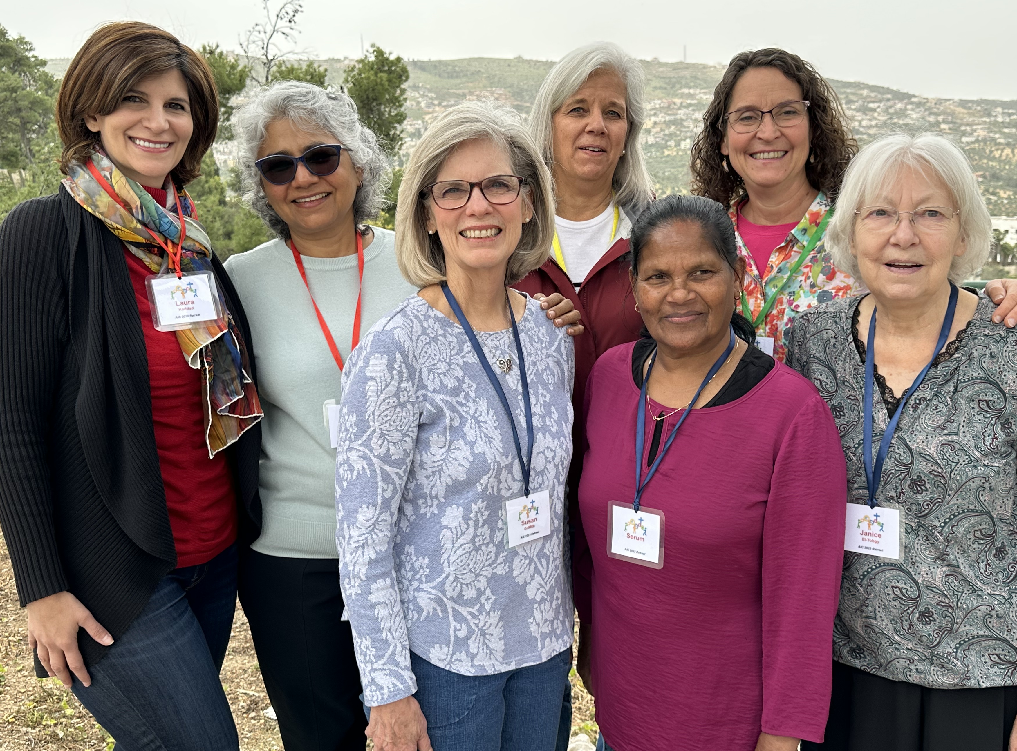
خدمة السيدات
السيدات يوم الأربعاء

Slide 4
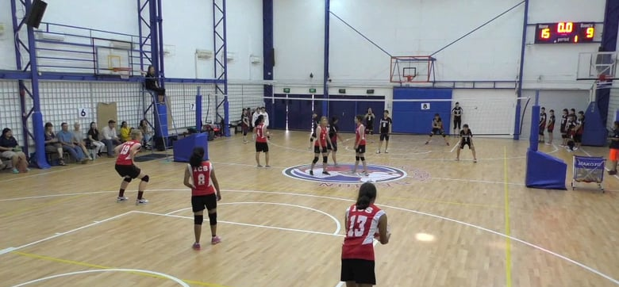
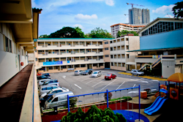
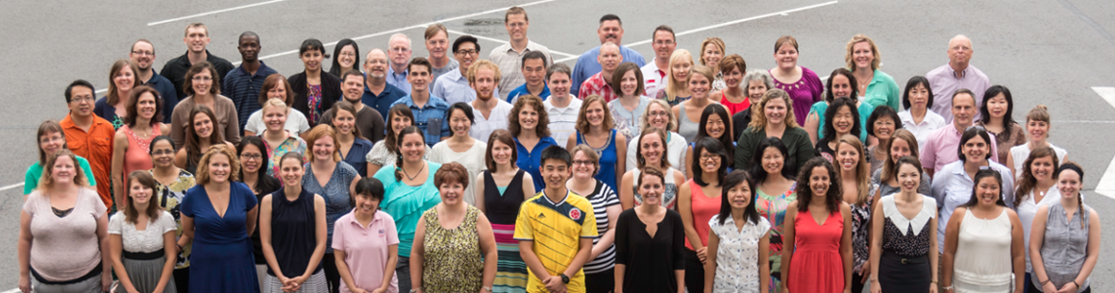
مدرسة المجتمع الدولية
(تأسست عام 1993)

Slide 5




لدى مدرسة المجتمع الدولية 400 طالباً
المملكة المتحدة
السويد
كوريا
سويسرا
اليابان
إيطاليا
أمريكا
تايلاند
الهند
المكسيك
مدرسة المجتمع الدولية
فنزويلا
أندونيسيا
البرازيل
جنوب أفريقيا
أستراليا

Slide 6
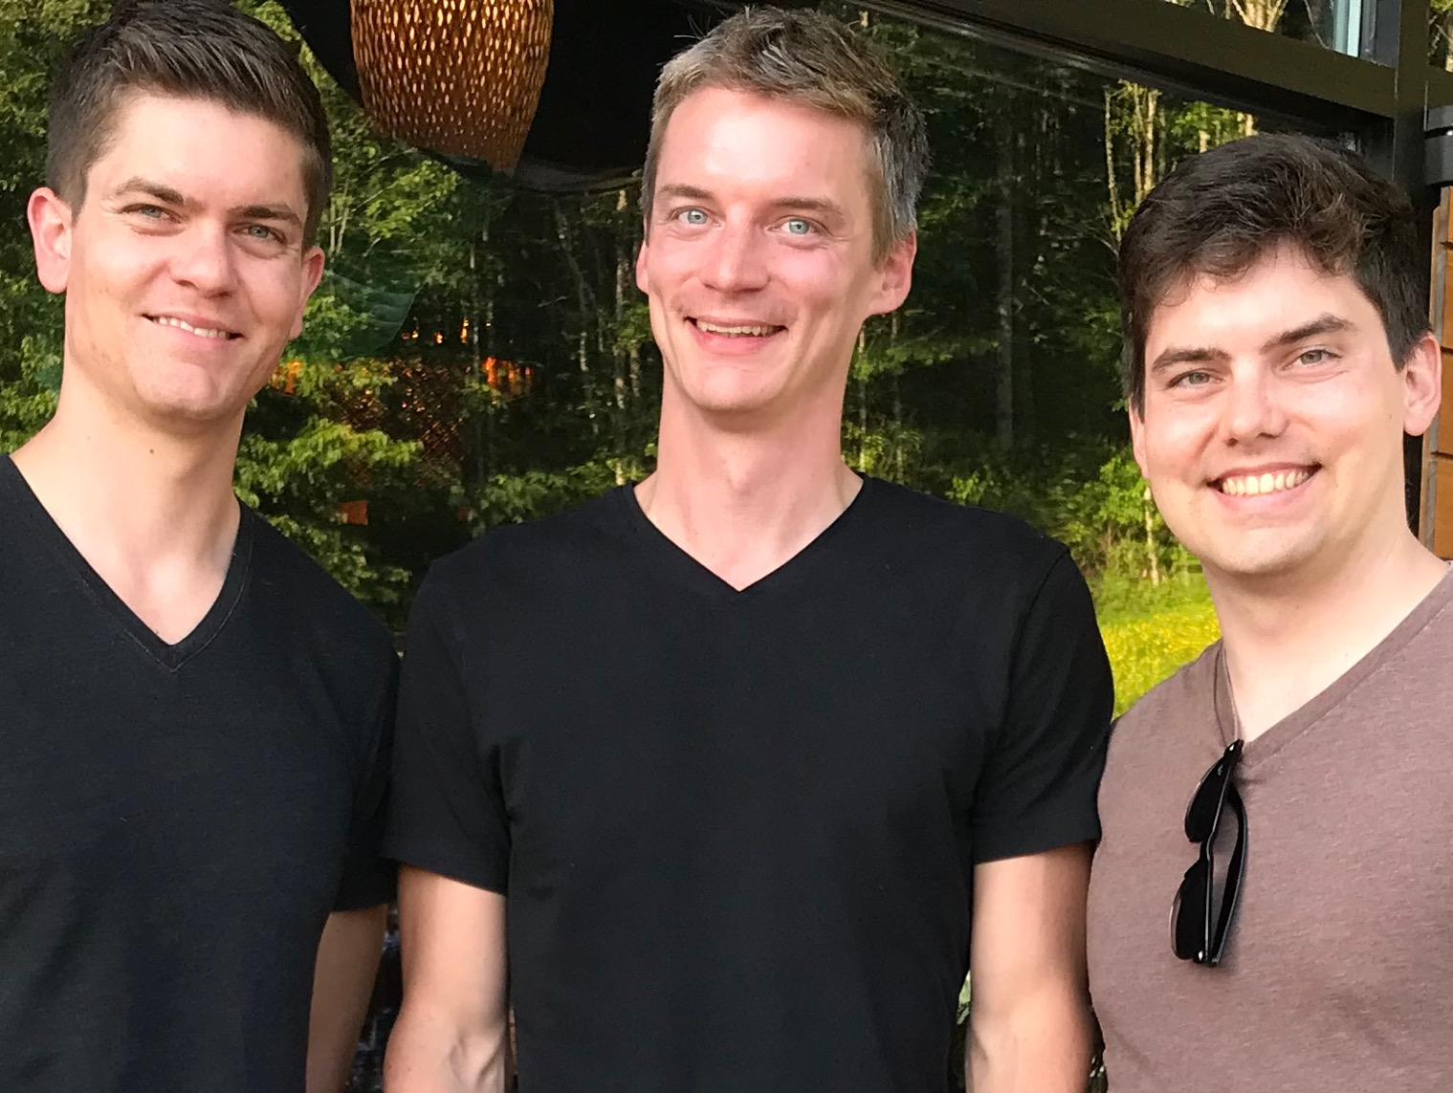
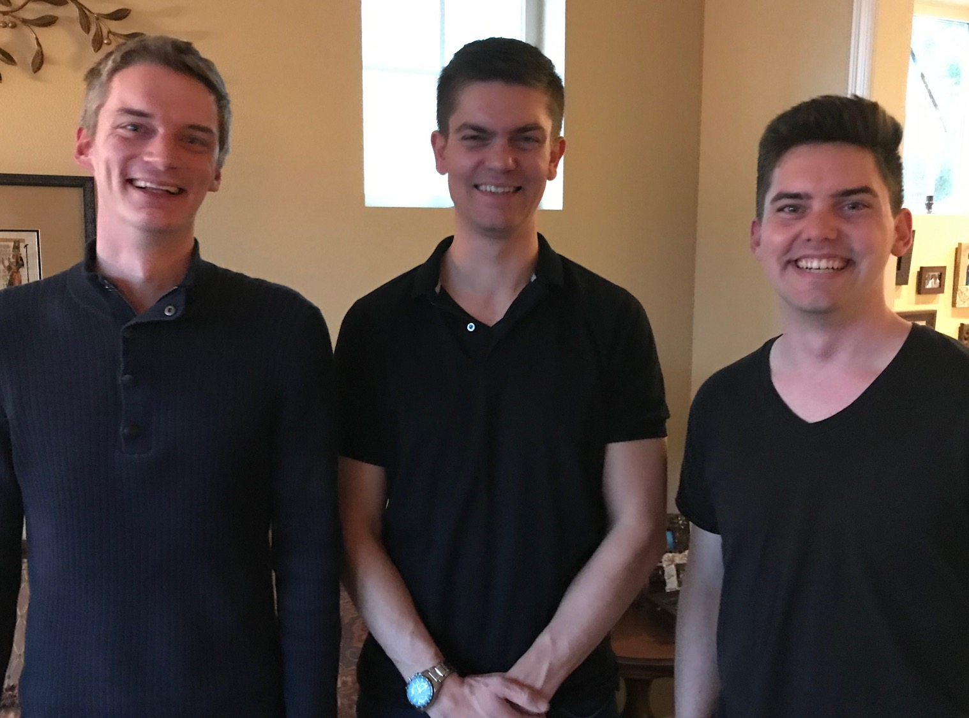
أولادنا الثلاثة

Slide 7
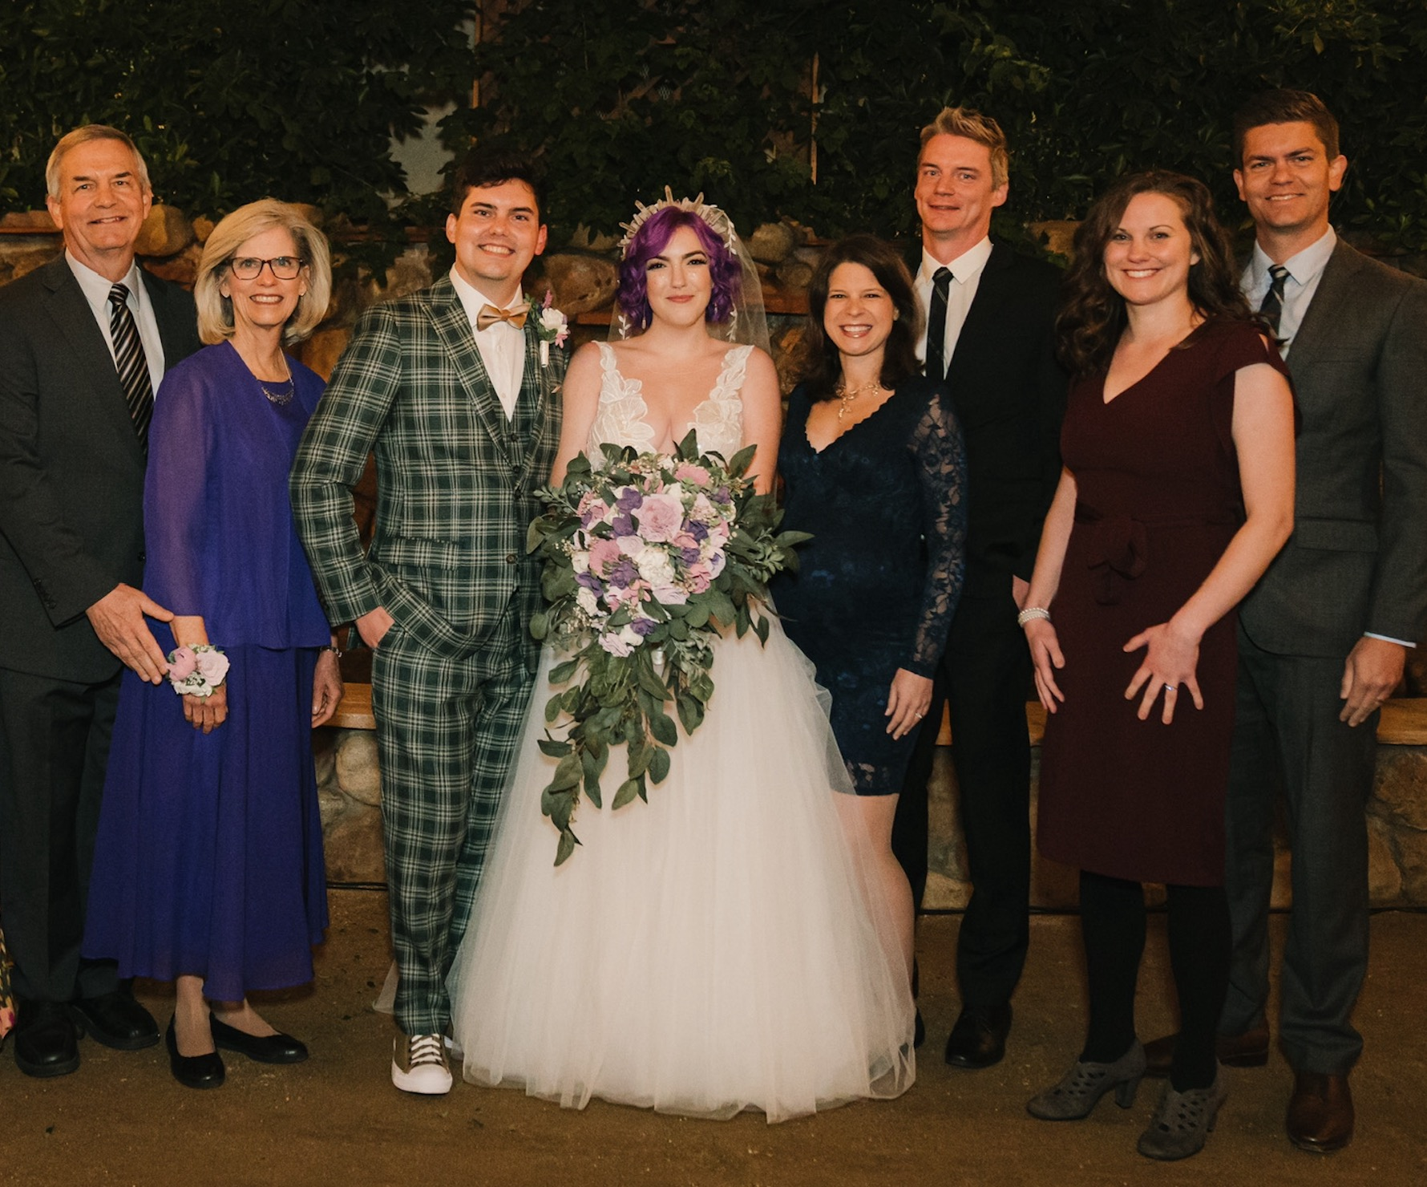
عائلة جريفيث
28 تشرين ثاني 2019
2022
ريك وسوزان
جون وكلوي
(30)
كيرت وكارا (36)
ستيفن وكيتي
(33)

Slide 8
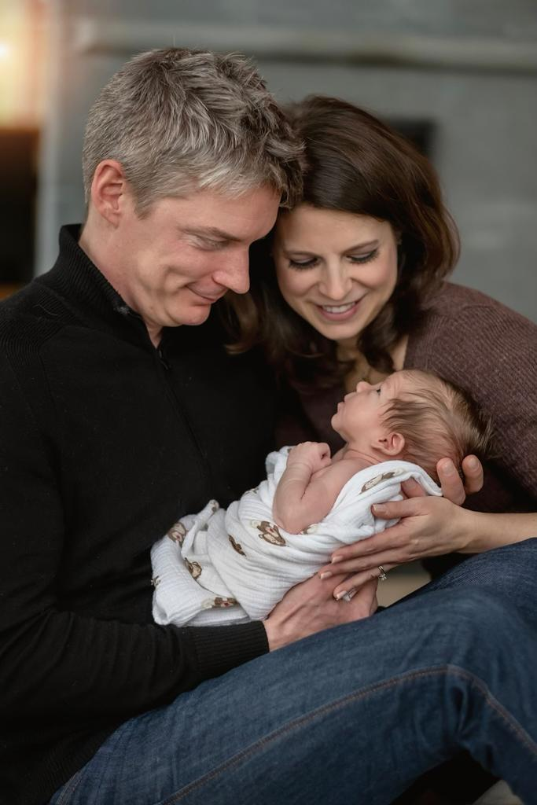
كيرت (36) وكارا يمتلكان شركة أعمال استشارية قرب مدينة سياتل
Notes:
كيرت وزوجته كارا في مدينة سياتل

Slide 9
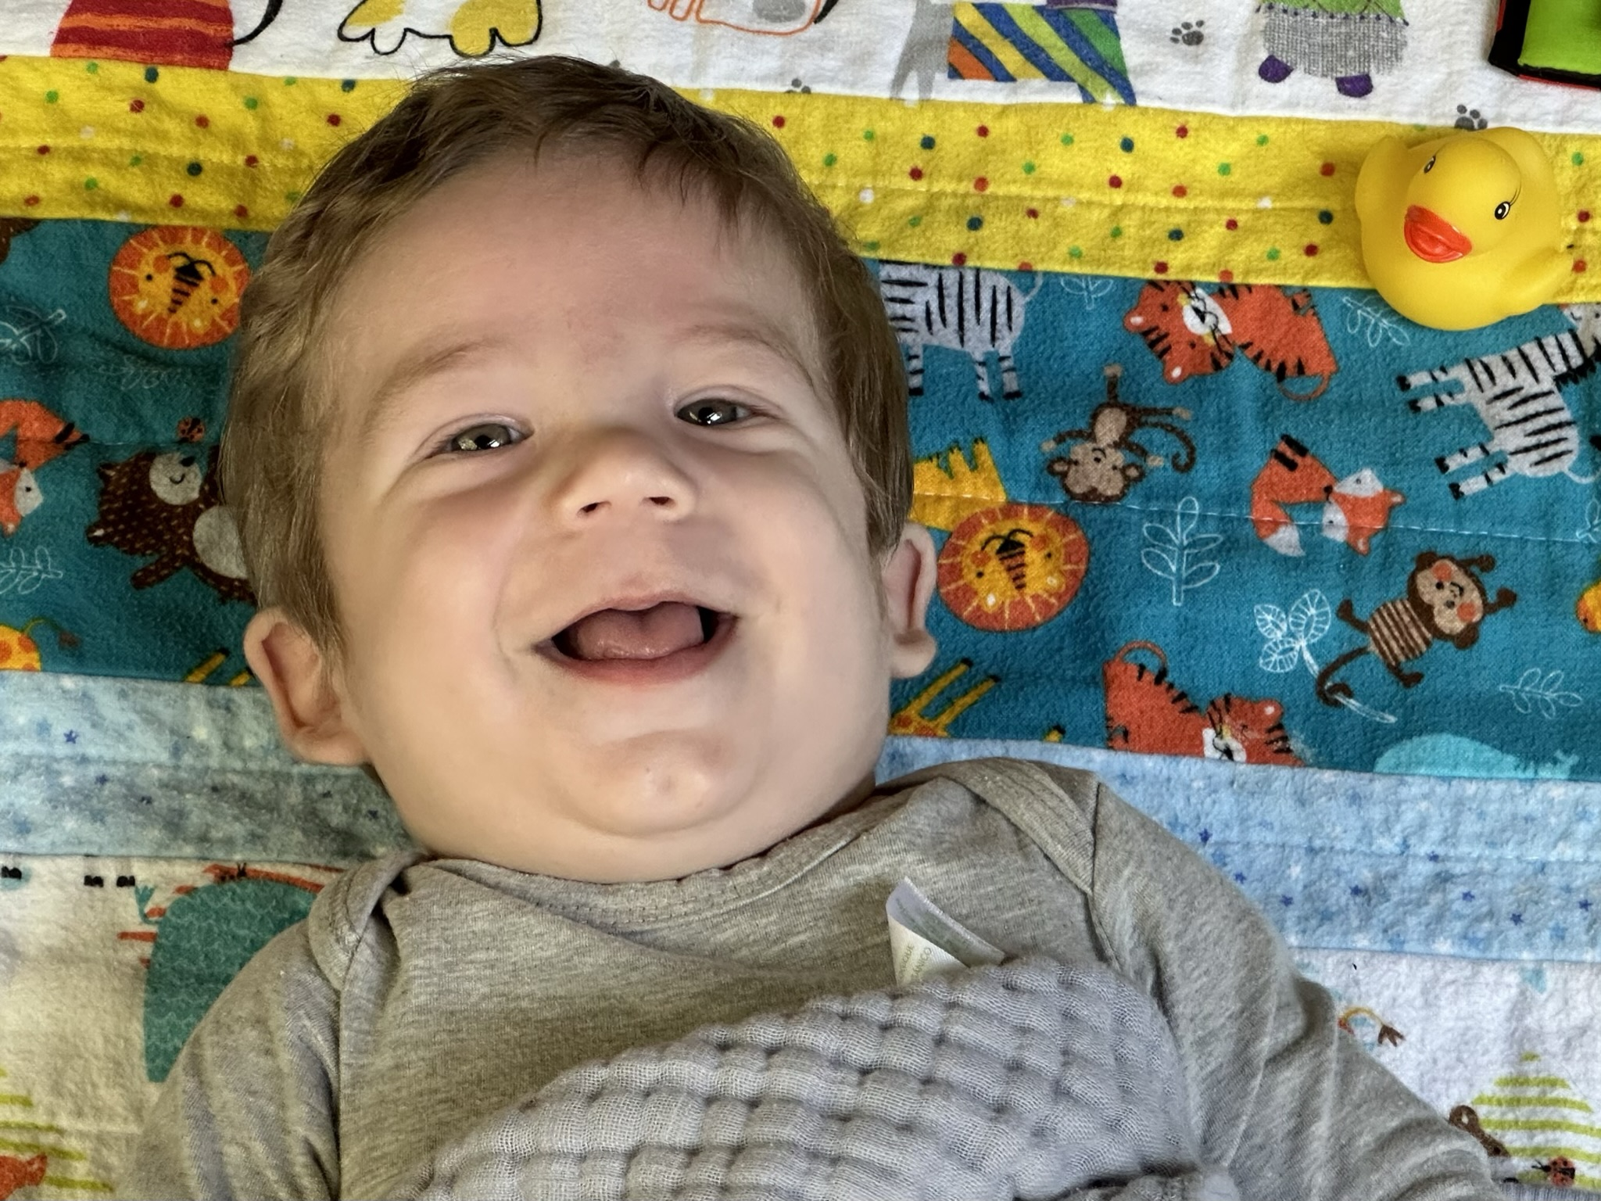
حفيدنا ذو ثمانية أشهر كادون
8-month-old grandson Kadon
حفيدنا ذو الثلاث سنوات جيسي

Slide 10
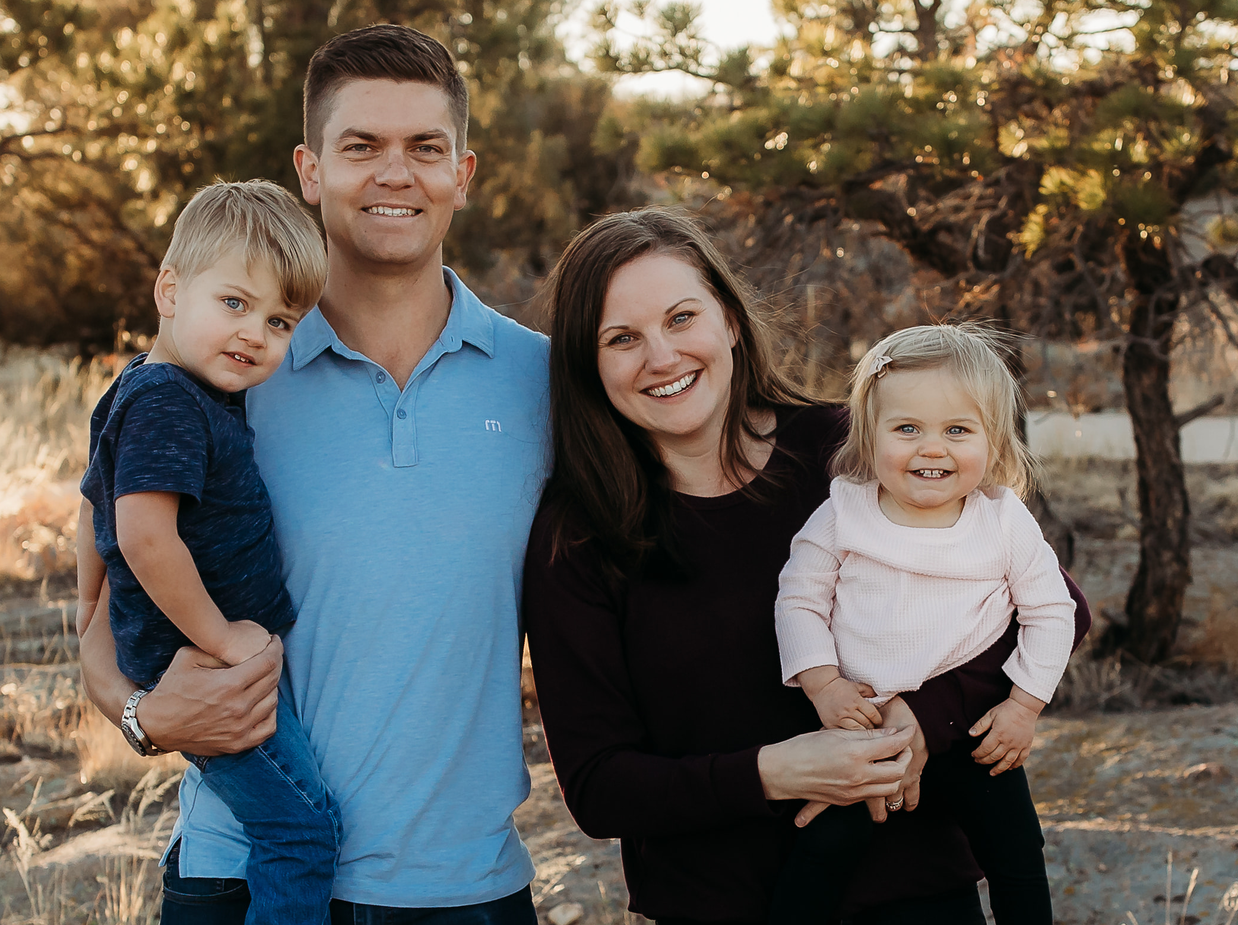
ستيفن, كيتي وجيسي في جيج هاربور
Notes:
Our granddaughter joined the family on 31 July 2021 but why would God take us now? I don’t know.

Slide 11
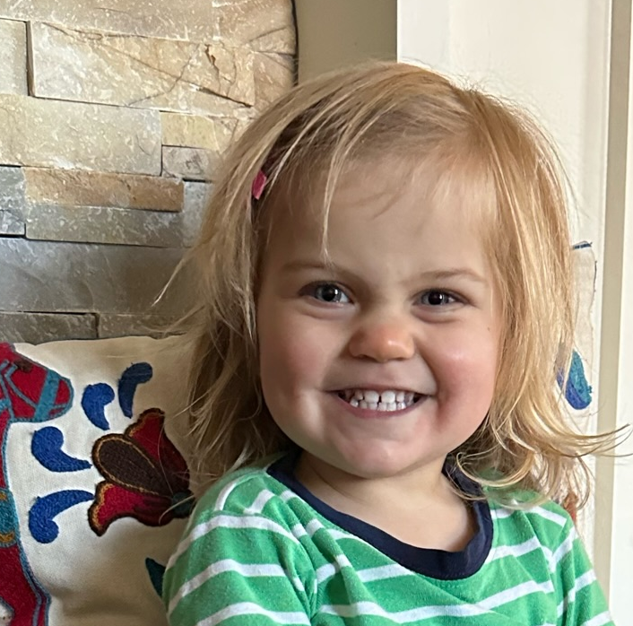
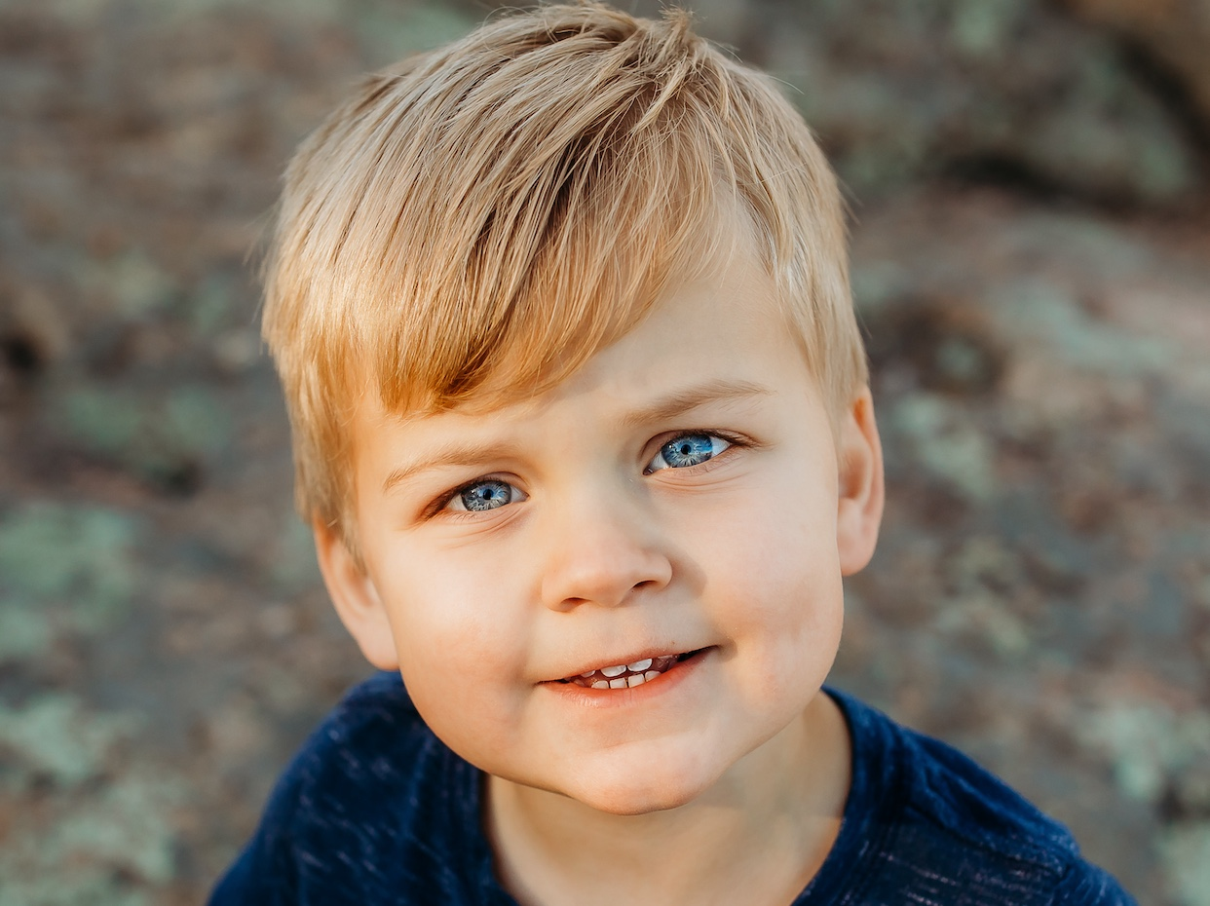
حفيدنا ذو السنتين جيسي
وُلِدت نورا في 31 تموز
Notes:
هذان هما اثنان من أحفادنا الثلاثة.
______
Common-68

Slide 12
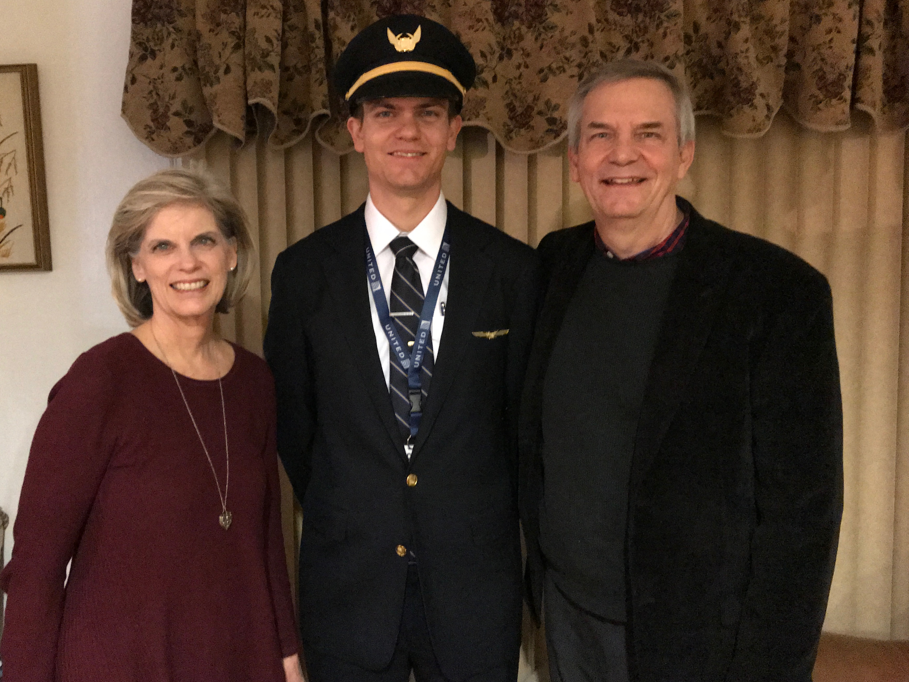
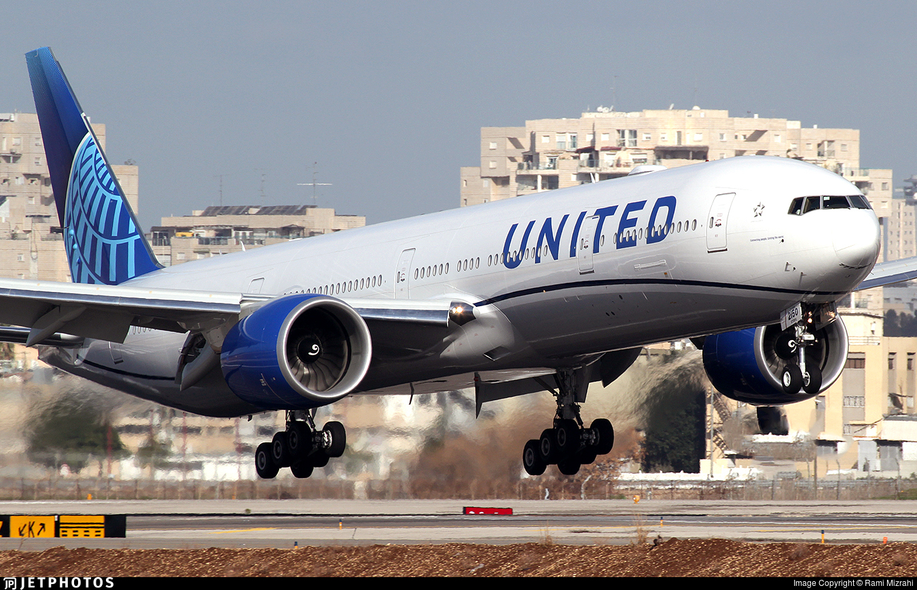
ستيفن (34) هو طيار في الشركة المتحدة يتنقل إلى سياتل من إس إف أو
6
Notes:
Stephen and his wife Katie in Boise

Slide 13
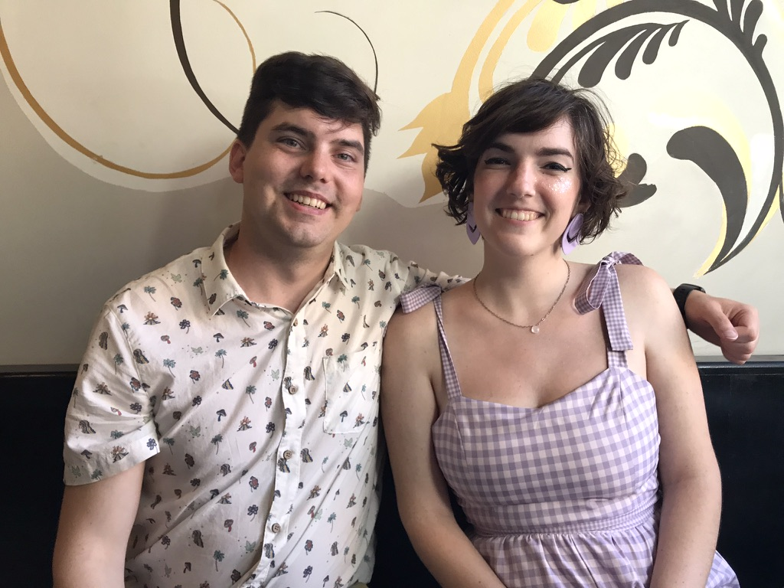
جون (30) فنان تشكيلي في ريدلاندز, كاليفورنيا
8
Notes:
John and his wife Chloe met at ESRI—Environmental Systems Research Institute—doing web design and graphics for this digital software company.

Slide 14
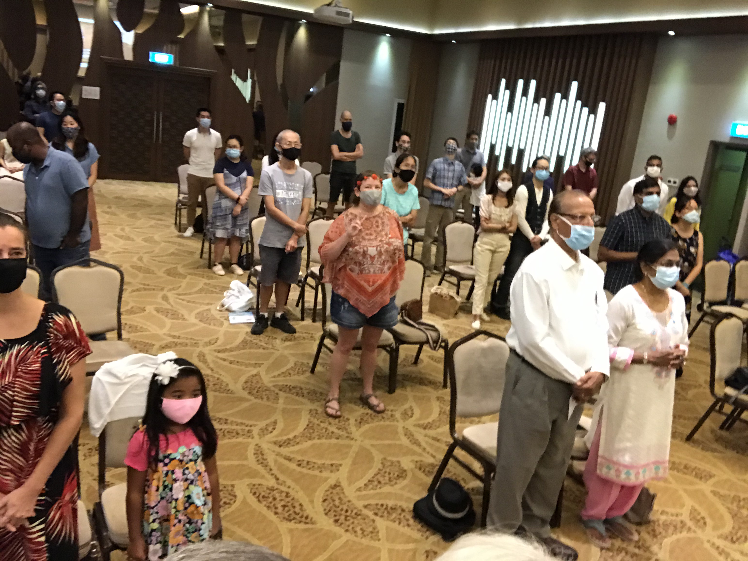

Our People
9
حزيران 2021
90 شخص من 16 أمة

Slide 15


شعب الطرق المتقاطعة• حزيران 2021
المملكة المتحدة
المملكة المتحدة
روسيا
هولندا
منغوليا
إيطاليا
فرنسا
كوريا
هونغ كونغ
لبنان
مصر
اليابان
الصين
مينامار
ألمانيا
تايوان
كندا
الهند
أمريكا
تايلاند
أثيوبيا
ماليزيا
زيمبابوي
جنوب أفريقيا
الفلبين
سنغافورة
أندونيسيا
كنيسة الطرق المتقاطعة
أستراليا
نيوزيلاندا
كينيا
Notes:
لدينا حوالي 20% من الهنود في كنيستنا, نقدم الشكر للقديس توما الذي تغلب على شكه ليشهد ليسوع في الهند
Our June 2021 church of 90 people stem from 16 different countries around the world: Australia (David & Fiona), China (Jianji), Egypt (Tamara), France (Valentin), Korea (Grace Kim), India (Cynthia), Indonesia (Rena), Kenya (Jacqueline Ngare), Nepal (Joshua Limbu), Netherlands (Toes), Singapore (Albina), South Africa (Melody Hertenberger), Taiwan (Maple), Thailand (Mae), UK (James & Gabi), USA (Jim & Jacqui).
This does not include people who have recently attended only once:
Nor does it include missionaries living back in their countries but still are members of CIC: Maple (Taiwan), Budmaa (Mongolia)
Previous: Canada (Gloria Lee), Ethiopia (Lele), Malaysia (Aston, Naomi), Netherlands (Dies & Desiree), Philippines (Micah), South Africa (Melody),

Slide 16

مؤسستنا الإرسالية

Slide 17

كلية سنغافورة للكتاب المقدس
Notes:
خدمتُ في الفترة ما بين 1991-2021م كأستاذٍ جامعيٍّ في كلِّيَّة اللاهوت صمن فريقٍ يتألَّف من 30 عضوًا من أعضاء الهيئة التدريسيَّة في أكبر كلِّيَّة للتدريس في سنغافورة وهي: كلِّيَّة سنغافورة للكتاب المقدَّس.
___________
Common-71

Slide 18

طلاب كلية سنغافورة للكتاب المقدس
أمريكا
منغوليا
اليابان
كوريا
الصين
هونغ كونغ
ميانمار
الهند
تايلاند
فيتنام
الفلبين
ماليزيا
سنغافورة
سريلانكا
أندونيسيا
كلية سنغافورة للكتاب المقدس
Notes:
جاء أولئك القادة الأُمناء من 25 دولةً تقريبًا، وقد جاءوا إلينا في سنغافورة للحصول على شهاداتٍ على مسنوى الماجستير والدكتوراه. وقد قمنا بتدريبهم لكي يساعدوا بدورهم في بناء حياة آخَرين في بلادهم الأصليَّة.
___________
Common-76

Slide 19
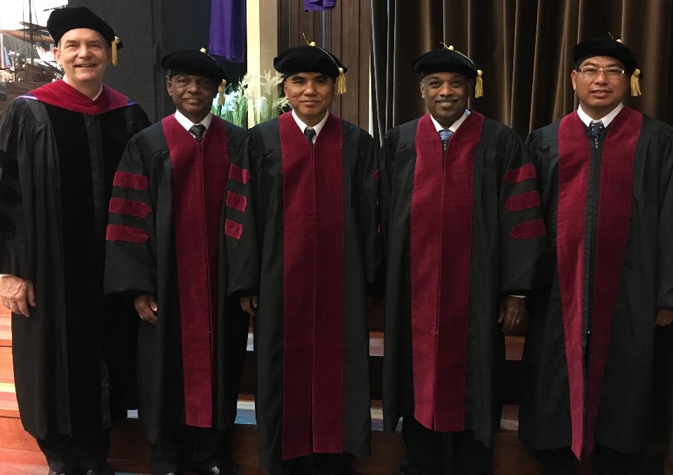
قمت بالإشراف على طلاب الدكتوراه في الخدمة في كلية سنغافورة للكتاب المقدَّس – (2012 - 2021م)
Notes:
قمتُ أيضًا بإدارة برنامج الدكتوراه في كلِّيَّة سنغافورة للكتاب المقدَّس– باللغتين الإنجليزيَّة والصينيَّة، وهو البرنامج الذي كان مسؤولًا عن تدريب 30 شخصًا من الأساتذة الجامعيِّين والرعاة في كلِّ قارَّة آسيا. كان هناك سنويًّا 4 تقريبًا من هؤلاء الأشخاص ممَّن كانوا يحصلون على شهادة الدكتوراه في الخدمة.
___________
Common-72

Slide 20
المساقات التي قمت بتدريسها منذ عام 1991م
(باللغات الإنجليزية • الأندونيسية • الصينية)
مساقات المسح: * الكتاب المقدس بشكل أساسي
العهد الجديد العهد القديم دراسة الكتاب المقدس
مساقات الخلفيات: * الأبحاث والكتابة
العهد الجديد العهد القديم جغرافيا الكتاب المقدس
مساقات اللاهوت: * الخلق * يسوع
الكنيسة * الروح القدس * (علم) الخلاص * الأخرويات
مساقات الوعظ:
علم الوعظ 1 - علم الوعظ 2
Notes:
كنتُ أقوم بتعليم أولئك القادة كلَّ سِفْرٍ من الكتاب المقدَّس من المساقات التي تُقدِّم مسْحًا، إضافةً إلى مساقات الخلفيَّات لكلٍّ من العهد القديم والعهد الجديد، ومساقاتٍ تتناول ستَّة جوانب من اللاهوت، ومساقاتٍ عن كيفيَّة الوعظ.
___________
Common-75

Slide 21

في البدء
Gen. 1:1
مقدمة
إلى سفر التكوين
Notes:
الأمر الذي أسعى إلى إنجازه هو أن أقوم بتطوير موادَّ للكتاب المقدَّس بلغتنا أوَّلاً.
What I seek to do is to develop Bible materials in our language first.
_______
Common-94

Slide 22

"pada mulanya"
Gen. 1:1
Pengenalan kitab Kejadian

Slide 23

"起初"
Gen. 1:1
创世记导论

Slide 24

أيام الخلق
64
خالية
ملأ
خربة
تشكيل
اليوم 4: ترتيب الشمس والقمر والنجوم
اليوم 1: النور
اليوم 5: الأسماك والطيور
اليوم 2: فصْلُ الجَلَد عن المياه
اليوم 6: الحيوانات والإنسان
اليوم 3: فصْلُ البحر عن اليابسة
تكوين 1: 3-31
Notes:
مثلًا، يجب على المسيحيِّين أن يدركوا أنَّه لا يوجد في أحداث الخَلْق- الواردة في تكوين الأصحاح 1- حادثٌ بالصدفة أو تطوُّرٌ بيولوجيٌّ للكائنات الحيَّة قائمٌ على مبدأ "التجربة والخطأ إلى أن نصل إلى النموذج الصحيح"- بل الله خلَقَ بعنايةٍ شديدةٍ كلَّ شيءٍ وفق اختياره وحسْبَ إرادته. وكما هو متوقَّع، قام الله أوَّلًا بتشكيل (إعداد) العالم في ثلاثة أيَّام، ثمَّ بعْدَ ذلك مَلَأَه.
For example, Christians need to see that there is no accident or evolution of trial-and-error in Genesis 1—God carefully made everything by his choice. As expected, he formed the world for three days before he filled it.
__________
Common-97

Slide 25
Days of Creation in Bahasa Indonesian
Hari-hari penciptaan
64
Kosong
Tidak berbentuk
Dibentuk
Diisi
Hari 4: Matahari, bulan & bintang diatur
Hari 1: Terang
Hari 2: Air &
udara dipisahkan
Hari 5: Ikan & unggas
Hari 3: Darat & laut dipisahkan
Hari 6: Binatang & manusia
Kejadian 1:3-31
Notes:
قمنا بتحميل ملف البوربوينت (PPT) الأصلي إلى الإنترنت كما هو لكي يصبح ممكنًا أن نجعله متاحًا للترجمة إلى اللغة الأندونيسيَّة. وقد اخترتُ هذا الأمر بدلاً من أن نضع هذا الجدول على الإنترنت في ملف PDF والذي لا يمكن ترْجَمَته بسهولة.
Rather than put this chart online as a PDF that cannot be easily translated, the raw PPT is uploaded so it can be rendered in Indonesian.
__________
Common-98

Slide 26
六天的创造
空虚
64
充满
混沌
形成
第四天: 太阳，月亮与众星摆列在天
第一天: 光
第二天:
水与空气分开
第五天: 鱼与雀鸟
第三天:
旱地与海分开
第六天: 动物与人
创世记 1:3-31
Notes:
ثمَّ يمكن أيضًا أن يجري تعليمه باللغة الصينيَّة.
Then it can be taught in Chinese.
__________
Common-99

Slide 27


مسْحُ العهد الجديد - متاحٌ على الموقع الإلكترونيّ:
• BibleStudyDownloads.org
أحصل على هذا العرض التقديمي مجاناً
Notes:
أدَّت الترجمة التي قام بها 800 طالب منذ عام 2003م إلى وجود موادَّ تتناول تعليم الكتاب المقدَّس ودراسته- معظمها عروض تقديميَّة بالبوربوينت PPT- متاحة في 54 لغة! كلُّ ما يحتاج أيُّ معلِّمٍ أن يفعله هو أن ينقر على الملف في الموقع الإلكترونيِّ ويقوم بتنزيله مجَّانًا ليستطيع تعليم أيِّ سِفْرٍ من أسفار الكتاب المقدَّس إضافةً إلى الكثير من المواضيع الأُخرى.
Student translation since 2003 with 800 translators has resulted in Bible teaching and study materials—mostly PowerPoint—in 54 languages! All a teacher needs to do is click on a file and it downloads for free to teach any book of the Bible and many other subjects.
_____________
Common-100
NT Survey (ns) Arabic

Slide 28

BibleStudyDownloads.org
7
Notes:
التعليم الذي كنتُ أقوم به منذ أن كان عمري 15 سنةً أدَّى إلى وجود موادَّ تتناول تعليم الكتاب المقدَّس ودراسته- معظمها عروض تقديميَّة بالبوربوينت PPT- متاحة في 54 لغة! توجد لكلِّ مساقٍ صورةٌ مُرفَقَةٌ به.
My teaching since age 15 has resulted in Bible teaching and study materials—mostly PowerPoint—in 54 languages! The courses each have a picture associated with them.
_____________
Common-101

Slide 29
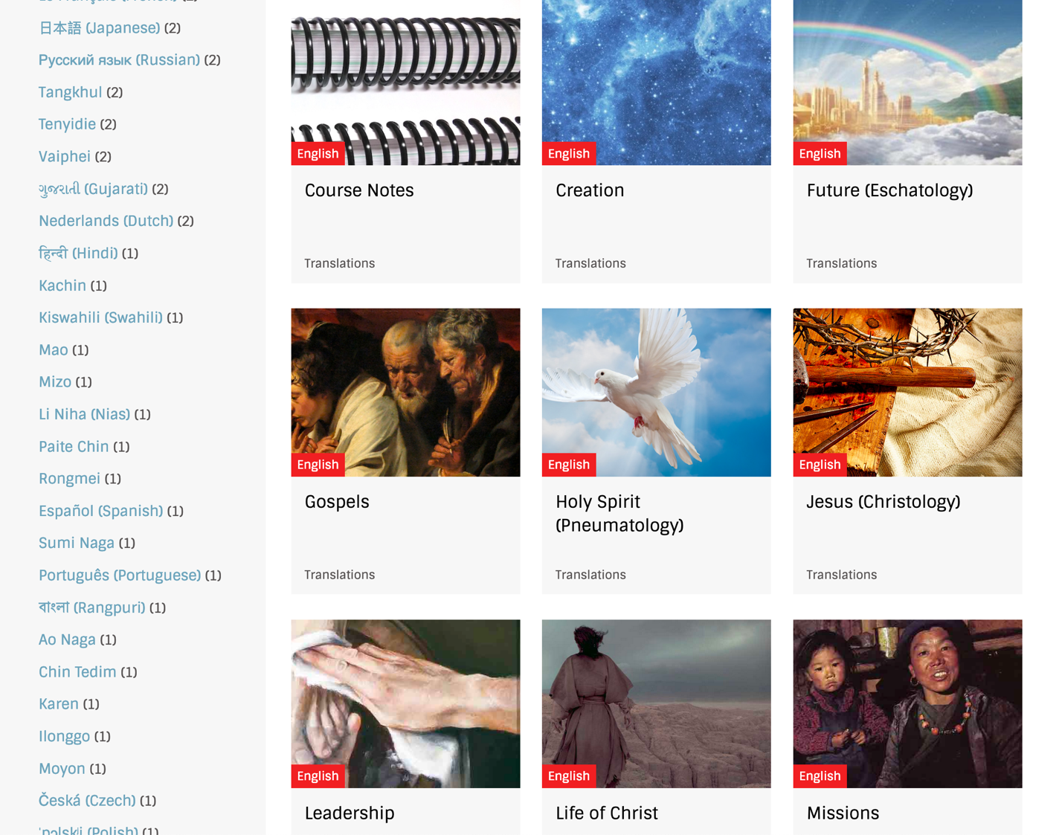
BibleStudyDownloads.org
7
Notes:
جميع اللغات للترجمة موجودة ضمن العمود الذي على يسار الصفحة.
All languages for translation are listed in the left column.
_____________
Common-102

Slide 30
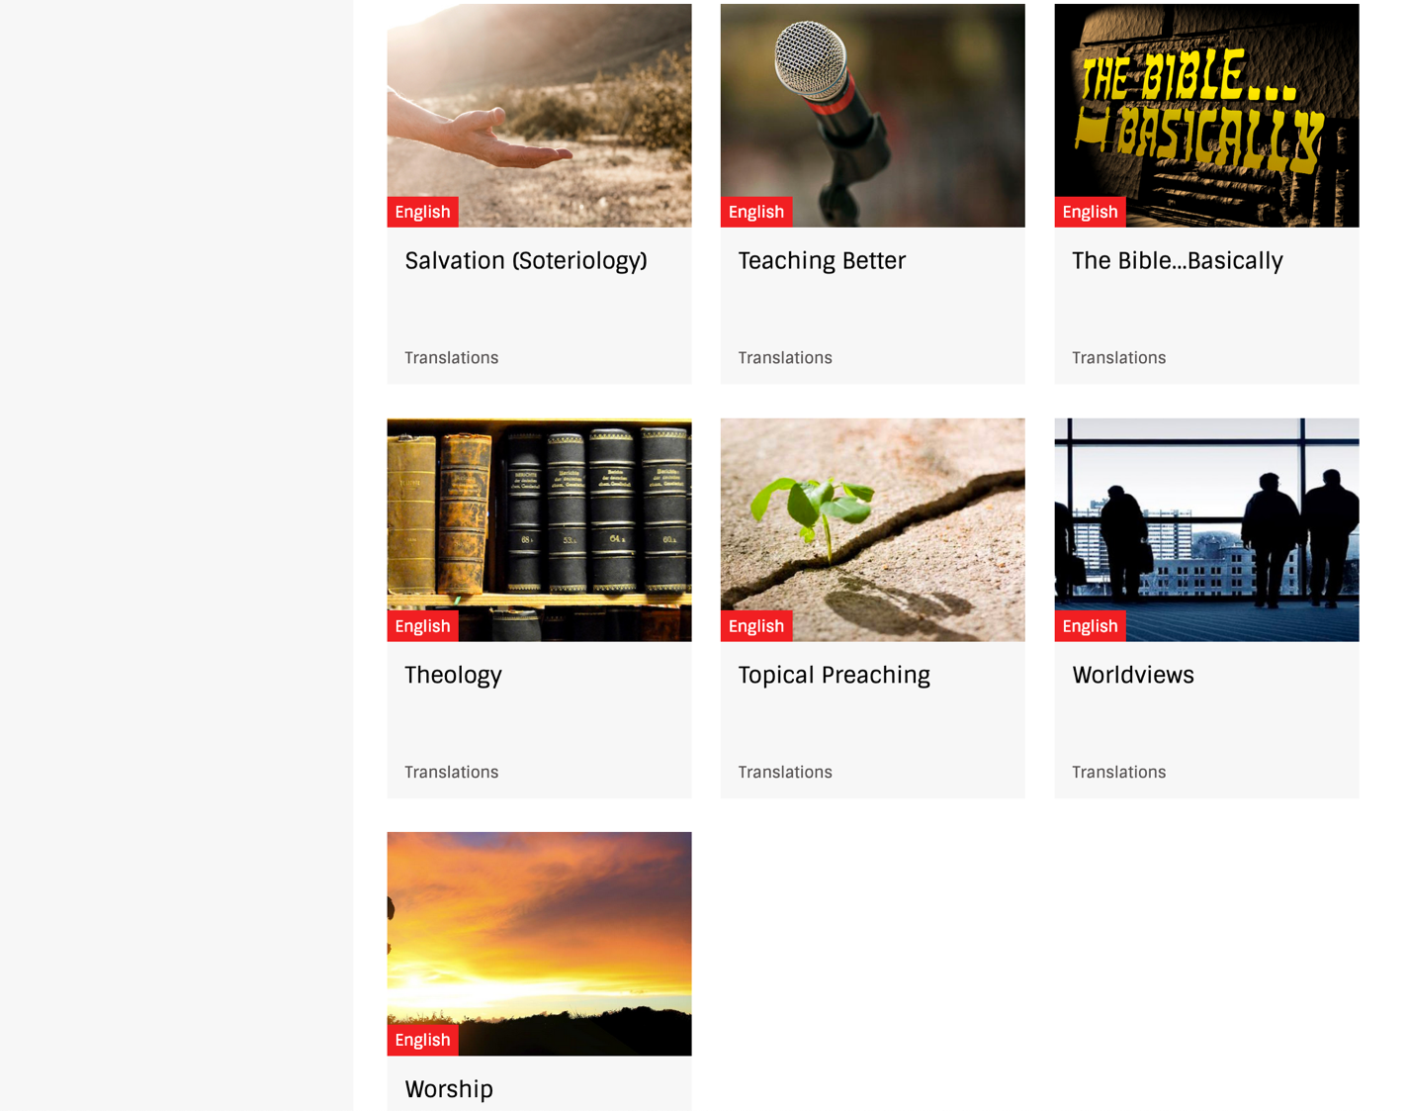
BibleStudyDownloads.org
7
Notes:
لدينا حاليًّا 42 مساقًا متاحًا باللغة الإنجليزيَّة- و33 مساقًا باللغة العربيَّة.
At present, we have 42 English courses offered—with 33 in Arabic.
__________
Common-103

Slide 31
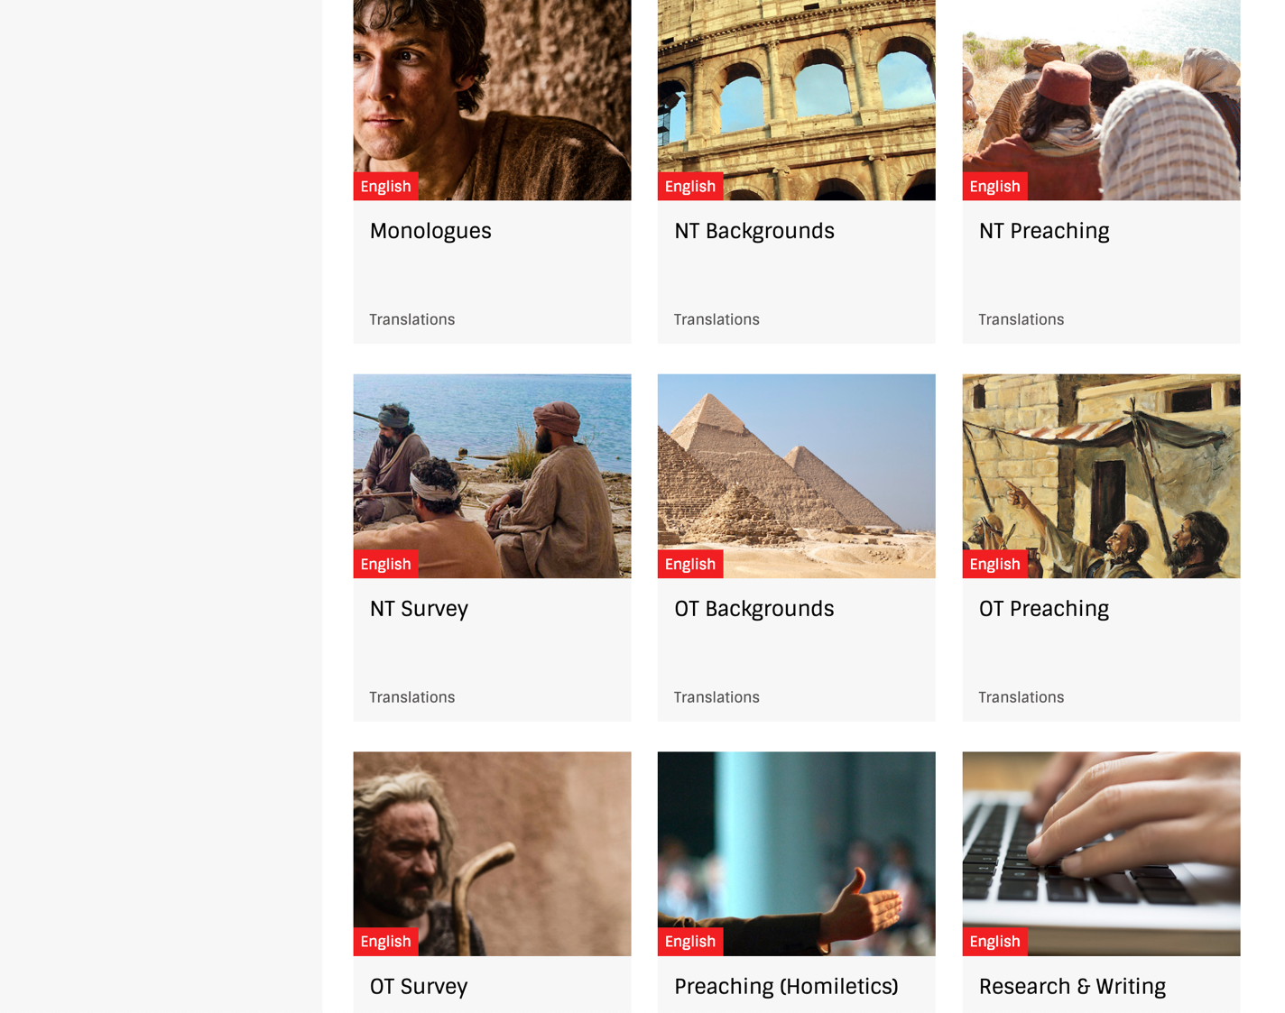
BibleStudyDownloads.org
7
Notes:
مثلًا، إذا نقرْتَ على مساق "مسْح العهد الجديد" الذي يظهر داخل الدائرة الحمراء في الصورة، سيأخذك ذلك إلى الموادِّ الخاصَّة بالمساق. وينطبق الأمر ذاته على جميع اللغات.
For example, if you click on this NT Survey course in the red circle, it will bring you to the course materials. This works in any language.
_______
Common-104

Slide 32
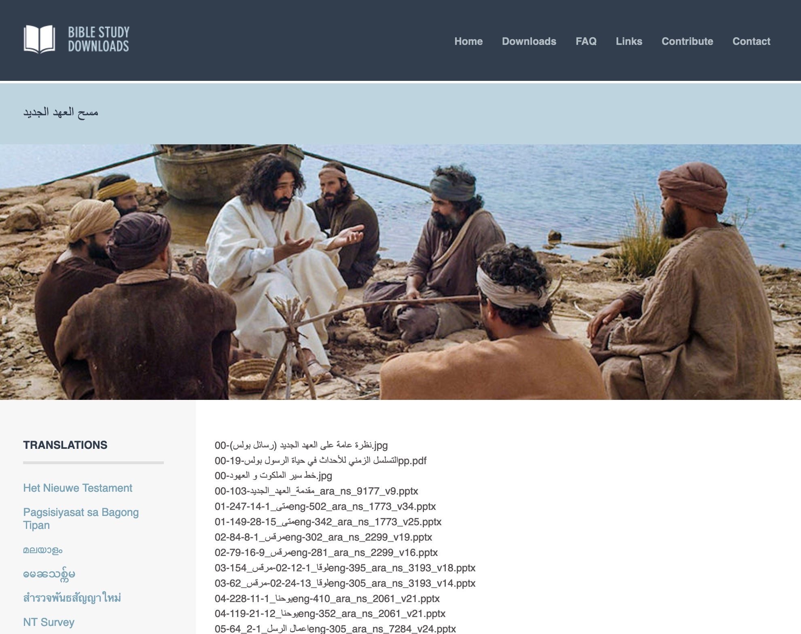
اللغة العربية
7
مسح العهد الجديد
01-متى_1-14-247eng-502_ara_ns_1773_v34.pptx
Notes:
تتضمَّن العروض التقديميَّة المتاحة باللغة العربيَّة أكثر من 47000 شريحة (سلايد)، وهذا الرقم هو حتَّى كانون الثاني 2020.
Arabic downloads include more than 47,000 slides as of May 2022.
_____________
Common-112

Slide 33
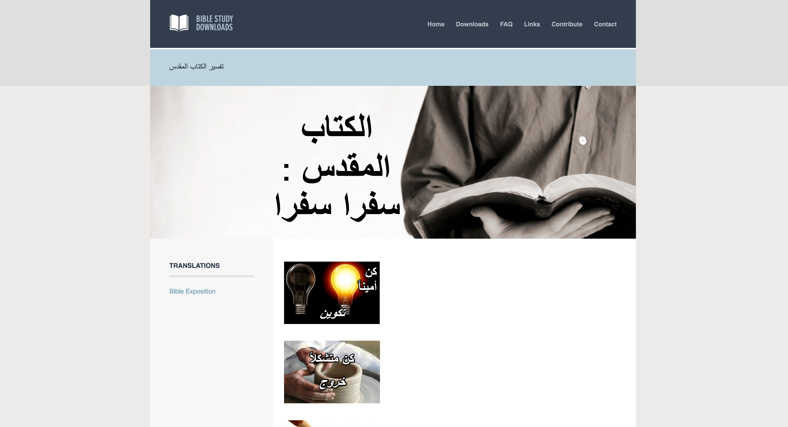
BibleStudyDownloads.org
7
تفسير الكتاب المقدس
Notes:
يشمل الرابط الإلكترونيُّ 66 عظة- تُغطِّي كلُّ عظةٍ منها أحد أسفار الكتاب المقدَّس بواسطة عرْضٍ تقديميٍّ على البوربوينت (PTT)، ونصٍّ للعظة، ونشرةٍ عن السِّفْر تُوزَّع على شكل وثيقةٍ على برنامج ميكروسوفت وورد (Word document)، ونشرةٍ عن السِّفْر تُوزَّع على شكل وثيقةٍ على برنامج بي. دي. إف (PDF document)، وملفٍّ صوتيّ، وغيرها من الملفَّات الكثيرة على شكل فيديوهات.
The Bible Exposition link has 66 sermons—each covering one whole book of the Bible in PPT, sermon manuscript, book handout in Word, book handout in PDF, audio, and many in a video.
____________
Common-113

Slide 34
خدمات أعطانا الله إياها في آسيا
WorldVenture قائد حقل سنغافورة
JETS أستاذ تفسير الكتاب المقدس
Adjunct Professor أستاذ مساعد للتعليم في 12 دولة
The Bible…Basically مدير الترجمة
BibleStudyDownloads.org مؤسس الموقع
Amman International Church واعظ على فترات متقطعة
Notes:
لقد أتاح لنا الربُّ بأمانته فرصًا للخدمة في الكثير من المجالات.
The Lord has faithfully brought opportunities to us to serve in many capacities.
___________
Common-113
جرى التحديث في أيَّار 2023:
Updated in May 2023:
WorldVenture overseas worker
JETS Bible Exposition professor
Adjunct Professor teaching in 12 nations
The Bible…Basically translation director
BibleStudyDownloads.org web author
Amman International Church occasional preacher

Slide 35
خدمة التعليم – 1994-2021
إسرائيل
منغوليا
الأردن
كوريا
الصين
نيبال
ميانمار
الهند
تايلاند
فيتنام
ماليزيا
سريلانكا
سنغافورة
كلية سنغافورة للكتاب المقدس
أندونيسيا
Notes:
من 1997-ديسمبر 2020 أعطاني الله الامتياز بأن أقوم بتدريب رعاةٍ في 12 دولةً مختلفةً في 73 رحلة، وكثيرًا ما ساعد في التعليم معي في هذه الرحلات رعاةٌ آخَرون. لكي أستطيع مساعدة الفقراء، اخترتُ أن أتجنَّب التعليم في الدول الغنيَّة التي يستطيع المستمعون فيها أن يعطوا تقدمة محبَّة، وعملْتُ بدلًا من ذلك على جمْعِ الدعم الماليِّ لدفع مصاريفي لأستطيع عندئذٍ التعليم مجَّانًا.
From 1997-Dec 2020 God privileged me to train pastors in 12 other countries on 73 trips. Often pastors in the US taught with me on these trips. To help the poor, I avoided the wealthy countries where listeners can pay an honorarium but instead raised the funds to pay my own way and then teach for free.
______
Common-115

Slide 36
وصف المساق
1
ماذا يحمل المستقبل؟ هل ترتبط الأحداث الجارية في الشرق الأوسط والإتحاد الأوروبي والصين وروسيا بالنبوة الكتابية؟ ماذا يحدث للإنسان بعد الموت؟ متى سيعود يسوع فيما يتعلق بالضيقة؟ كيف تبدو السماء والجحيم؟ سيتم استكشاف إجابات هذه الأسئلة حول علم الأمور الأخيرة (دراسة المستقبل) وكيف تؤثر عليك الآن في هذا المساق المكون من جزأين والذي يستخدم كتاباً مكوناً من 400 صفحة من الملاحظات الصفية (20 دولارًا).

Slide 37
أهداف المساق
1
في نهاية هذا المساق سيكون الطالب قادراً على ...
أ. الدفاع عن وجهة النظر الكتابية فيما يتعلق بالأخرويات الشخصية (الموت، الحالة الوسطى، وجود الجحيم، الدينونات، السماء ... الخ)
ب. عمل المقارنة والتباين بين الكنيسة وإسرائيل
ت. إظهار التآلف مع وجهات النظر الآخروية المتنوعة حول الألفية (قبل الألفية، اللاألفية وما بعد الألفية) والإختطاف (قبل الضيقة، وسط الضيقة وما بعد الضيقة) وفي نفس الوقت التمسك بإحدى وجهات النظر هذه (على الأقل بشكل مؤقت)
ث. التكلم بوضوح حول العهود الكتابية وعلاقتها بعلم الأخرويات
ج. الشعو بمعرفة علم الأخرويات والقدرة على وعظ وتعليم هذا الموضوع بثقة
ح. رؤية ملائمة علم الأخرويات مع القداسة الشخصية والإرسالية العالمية والأحداث المعاصرة والثقافة والأديان الآسيوية

Slide 38

فوائد الإنترنت
2
أ. الفائدة
ب. التعلم الأفضل
ج. إعداد الآخرين
د. إختصار الوقت

Slide 39

تقدير طالب التخرج
4
بمعدل 4 علامات
القراءات
البحث
المشروع
الامتحانات

Slide 40
أمور أخرى
7
نسخ ملاحظات الفصل
الإتصال بي
رقم الهاتف المحمول: +962 7 9725 6061
ساعاتي المكتبيَّة بعد وقت الكنيسة
الإيميل: drrickgriffith@gmail.com
لنتناول الغداء أيضًا!
Notes:
يجوز لأيِّ شخصٍ أن ينسخ ملاحظات الفصل والعرض التقديميَّ للبوربوينتPPT) ) لأنَّني لم أضعْ أيَّ حقوق طبْعٍ ونشْرِ عليها. ولكن تأكَّدْ من أنَّك تنسخ بصورةٍ صحيحة!
Anyone may copy the class notes and PPT as I hold no copyright on them. But make sure you copy right!
______________
Common-120

Slide 41


يرافق الإمتحان النهائي كتاب مغلق

Slide 42

تعريف الأخرويات
11
1. التعريف: دراسة الأزمنة الأخيرة
: = الأخير، المتعلق بِeschatos (ἔσχατος)
أ. أن تكون في أقصى حدود المنطقة، الأبعد، الأخير
ب. أن تكون العنصر الأخير ضمن سلسلة، الأقل، الأخير زمنياً
ت. أقصى الحدود في المرتبة أو القيمة أو الوضع، الأخير: الأخير، الأقل، الأقل أهمية
بيداغ

Slide 43
تعريف الأخرويات
11
1. التعريف: دراسة الأزمنة الأخيرة
2. كلمة مركبة : eschatos (الأخير) و ology (دراسة) وهي
مأخوذة من logos (مناقشة أو عقيدة)
3. لهذا فإن كلمة علم الأخرويات معنية بالمخرجات النهائية للنظام
الحالي. وهذا يفترض رؤية خطية للتاريخ على عكس الديانات
الشرقية (راجع الصفحات 215-17).

Slide 44
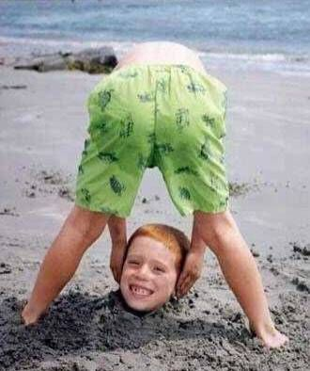
يرفض الكثيرون النبوة في هذه الأيام ويضعون رؤوسهم في الرمل

Slide 45

لماذا ندرس النبوة؟
11
1. النبوة تثبت سلطة الكتاب المقدس (دا 9: 25-27،
أنظر الصفحات 80-86ج)
2. النبوة تعلن قوة وحكمة الله كونه هو الوحيد الذي يعرف المستقبل (أش 44: 7، 45: 11)
3. النبوة تعلن قصد الله لنا بأن نملك مع المسيح
كمنتصرين (رؤ 5: 10، 22: 5)
4. النبوة هي وسيلة كرازية ممتازة (رؤ 3: 20) تظهر صبر الله (2 بط 3: 9)

Slide 46
لماذا ندرس النبوة؟
11
النبوة تفيد المؤمن (رؤ 1: 3) من خلال إعطائه ...
أ. السلام، التعزية والتأكيد (1 تس 4: 18، أنظر عند
دفن المؤمنين وغير المؤمنين)
ب. الإيمان (عب 11: 10)، الرجاء (تي 2: 13)
وصبر الله (2 بط 3: 9)
ت. حافز للخدمة (1 كو 15: 58، عب 11: 10)
ث. وجهة نظر الله عن الحياة والقيم (2 بط 3: 8-13 ، 2 كو 4: 18)

Slide 47
لماذا ندرس النبوة؟
11
النبوة تفيد المؤمن (رؤ 1: 3) من خلال إعطائه ...
ج. حماية ضد المادية (رؤ 21: 1، 2 بط 3: 10)
ح. حماية ضد التحررية (2 بط 3: 3-4، المتحررون
لا يدرسون النبوات لكنهم يسخرون منها
خ. حافز للحياة المقدسة (2 كو 5: 6-10، 2 بط 3: 11، 1 يو 3: 1-3)

Slide 48
Black

Slide 49

الرابط للعرض التقديميِّ "علم الأخرويَّات (الإسخاتولوجيا)" متاحٌ على الموقع الإلكترونيّ:
BibleStudyDownloads.org
أحصل على هذا العرض التقديمي مجاناً
Notes:
ES Eschatology (Future) in Arabic
______________
Common-20

